Slide 1
ΕΝΕΡΓΕΙΑ ΚΑΙ ΠΕΡΙΒΑΛΛΟΝ
ΔΙΑΛΕΞΗ 07
ΠΥΡΗΝΙΚΑ ΚΑΥΣΙΜΑ

Slide 4
ΠΥΡΗΝΙΚA KAYΣΙΜΑ

Slide 5
ΔΟΜΗ ΤΗΣ ΥΛΗΣ

Slide 6
Πηγές Ραδιενέργειας Μέση δόση σε milli sieverts / άτομο

Slide 7
Διάσπαση U-238 σε Pb-206

Slide 8
η μορφή της διάσπασης είναι πάντοτε η ίδια !

Slide 9
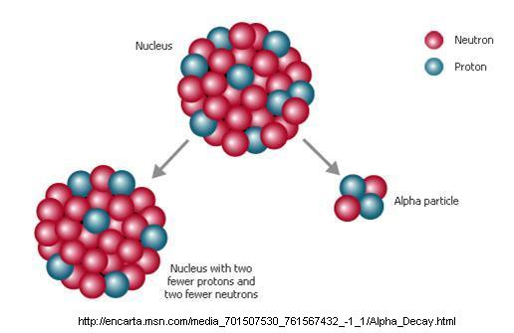
Διαδρομή ακτινοβολίας διά μέσου της ύλης
alpha – radiation : 2 protons, 2 neutrons
beta – radiation : high speed electrons or positrons
γ – ακτινοβολία : ηλεκτρομαγνητική ακτινοβολία υψηλής συχνότητας (φωτόνια υψηλής ενέργειας)

Slide 10
Σωματίδια a και ηλεκτρόνια διέρχονται μέσα από το γενετικό υλικό κυττάρου (DNA). Κάθε τελεία παριστάνει ένα ιονισμένο άτομο.

Slide 11
ΟΥΡΑΝΙΟ: ΑΤΟΜΙΚΗ ΔΟΜΗ
Number of Energy Levels: 7
First Energy Level: 2 Second Energy Level: 8 Third Energy Level: 18 Fourth Energy Level: 32 Fifth Energy Level: 21 Sixth Energy Level: 9 Seventh Energy Level: 2

Slide 12
ΕΛΛΕΙΜΜΑ ΜΑΖΑΣ
ΕΛΛΕΙΜΜΑ ΜΑΖΑΣ = Ζ * m_{p} + (A – Z) m_{n} – ΜΑΖΑ ΠΥΡΗΝΑ
Ζ = ΑΡΙΘΜΟΣ ΠΡΩΤΟΝΙΩΝ
Α – Ζ = ΑΡΙΘΜΟΣ ΝΕΤΡΟΝΙΩΝ
Α = ΑΡΙΘΜΟΣ ΝΟΥΚΛΕΟΝΙΩΝ
1 amu = mass of a proton = 931 MeV
ΤΟ ΕΛΛΕΙΜΜΑ ΜΑΖΑΣ ΣΥΓΚΡΑΤΕΙ ΤΟΝ ΠΥΡΗΝΑ ΕΝΩΜΕΝΟ ΚΑΙ ΕΜΠΟΔΙΖΕΙ ΤΙΣ ΔΥΝΑΜΕΙΣ COULOMB ΝΑ ΤΟΝ ΔΙΑΣΠΑΣΟΥΝ
ΕΝΕΡΓΕΙΑ ΣΥΝΔΕΣΗΣ = 931 * ( ΕΛΛΕΙΜΜΑ ΜΑΖΑΣ)
ΜΑΖΑ ΠΡΩΤΟΝΙΩΝ
ΜΑΖΑ ΝΕΤΡΟΝΙΩΝ

Slide 13
ΕΝΕΡΓΕΙΑ ΣΥΝΔΕΣΗΣ ΠΥΡΗΝΑ
ΠΕΡΙΟΧΗ ΣΤΑΘΕΡΩΝ ΠΥΡΗΝΩΝ
ΕΝΕΡΓΕΙΑ ΣΥΝΔΕΣΗΣ ΑΝΑ ΝΟΥΚΛΕΟΝΙΟ

Slide 14
Πυρηνική σχάση

Slide 15
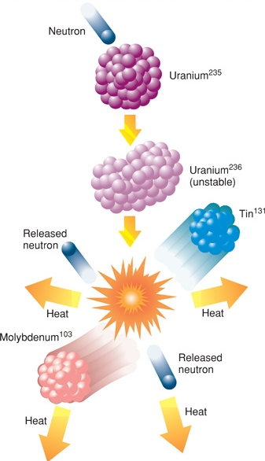
ΣΧΑΣΗ

Slide 16
Πελέττες ουρανίου
ΤΑ ΤΡΙΑ (3) ΣΧΑΣΙΜΑ ΙΣΟΤΟΠΑ ΕΊΝΑΙ :
ΟΥΡΑΝΙΟ-233
ΠΛΟΥΤΩΝΙΟ-239
ΟΥΡΑΝΙΟ-235 … απαντάται στην φύση σε κοιτάσματα Ουρανίου-238 σε ποσοστό 0.006.
ο διαχωρισμός των ισοτόπων ουρανίου γίνεται με φυσικές μεθόδους σε φυγοκεντρικούς διαχωριστήρες.

Slide 17
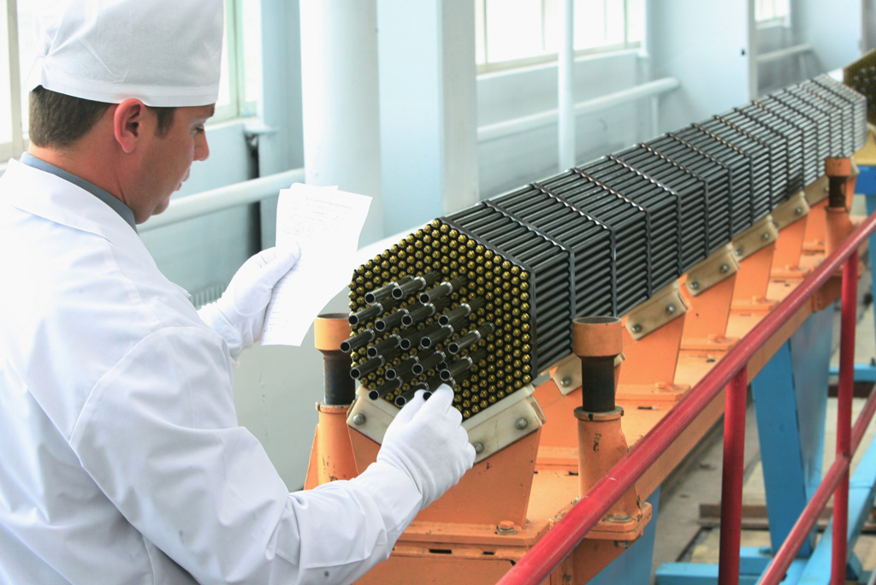
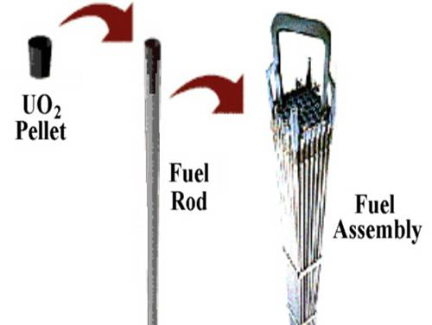
ΠΥΡΗΝΙΚΗ ΡΑΒΔΟΣ

Slide 18
ΣΥΝΑΡΜΟΛΟΓΗΣΗ ΣΤΕΛΕΧΟΥΣ ΠΥΡΗΝΙΚΩΝ ΡΑΒΔΩΝ

Slide 19
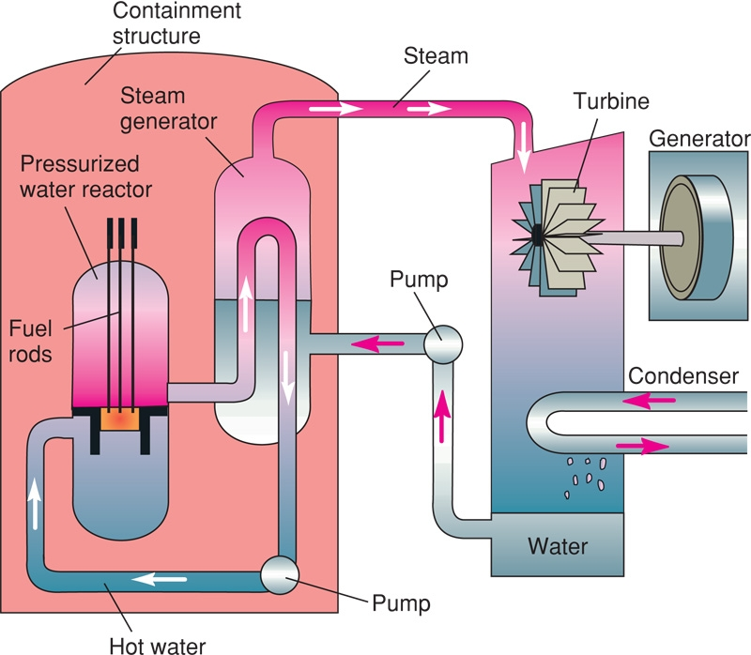
Πυρηνικός σταθμός

Slide 21
Αντιδραστήρας ζέοντος ύδατος

Slide 22
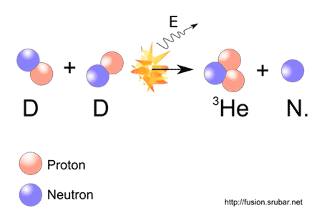
Πυρηνική σύντηξη
πυρήνες Δευτέριου (1 πρωτόνιο, 1 νετρόνιο) ενώνονται και παράγουν ένα πυρήνα ηλίου, ένα νετρόνιο, και εκπομπή ενέργειας

Slide 23
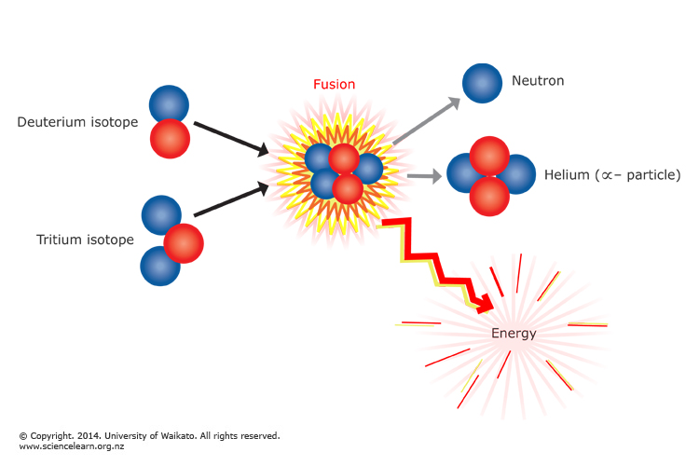
ΠΥΡΗΝΙΚΗ ΑΝΤΙΔΡΑΣΗ ΣΥΝΤΗΞΗΣ
ΙΣΟΤΟΠΟ ΔΕΥΤΕΡΙΟ ΚΑΙ ΤΡΙΤΙΟ ΣΥΝΤΗΚΟΝΤΑΙ ΚΑΙ ΠΑΡΑΓΟΥΝ :
ΈΝΑΝ ΠΥΡΗΝΑ ΗΛΙΟΥ,
ΈΝΑ ΝΕΤΡΟΝΙΟ, και
ΘΕΡΜΟΤΗΤΑ
Notes:
Because the nuclear force is stronger than the Coulomb force for atomic nuclei smaller than iron and nickel, building up these nuclei from lighter nuclei by fusion releases the extra energy from the net attraction of these particles. For larger nuclei, however, no energy is released, since the nuclear force is short-range and cannot continue to act across still larger atomic nuclei. Thus, energy is no longer released when such nuclei are made by fusion; instead, energy is absorbed in such processes.

Slide 24
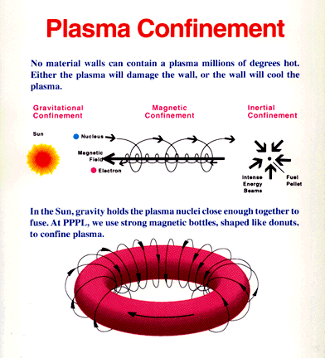
εγκλωβισμός πλάσματος σε ηλεκτρο-μαγνητικό πεδίο

Slide 25
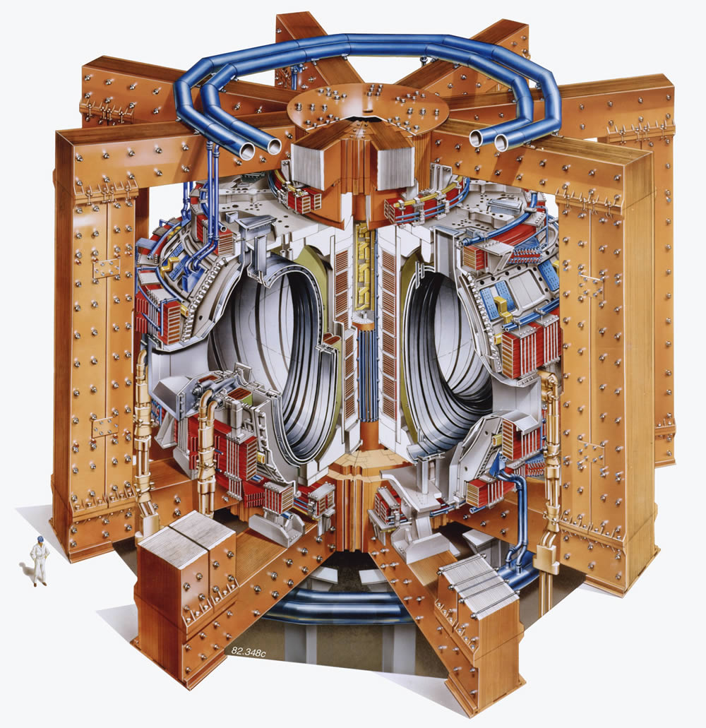
πυρηνικός αντιδραστήρας TOKAMAK

Slide 26
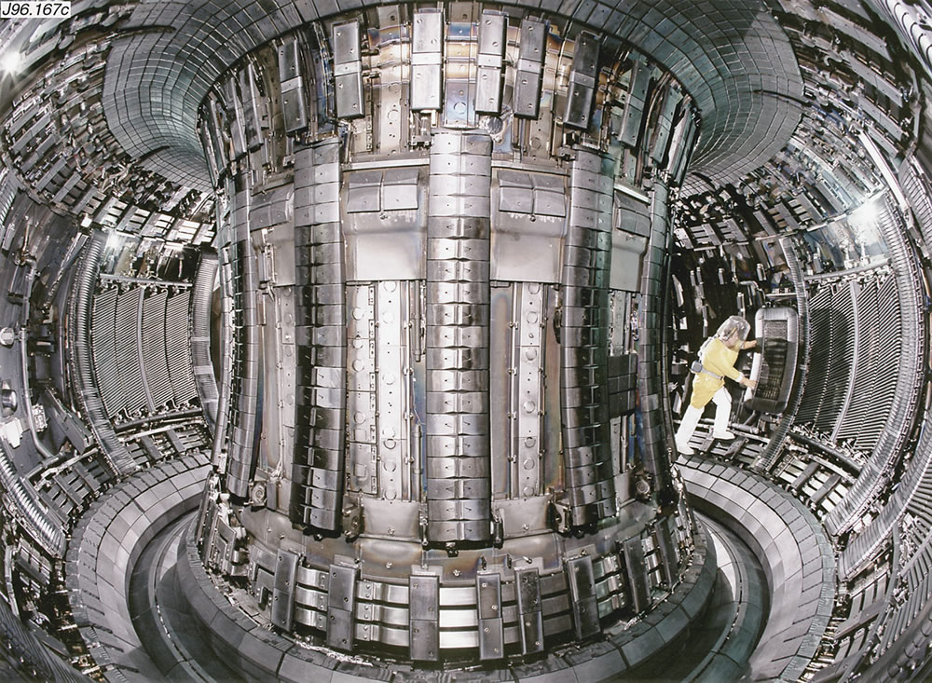
πυρηνικός αντιδραστήρας TOKAMAK

Slide 27
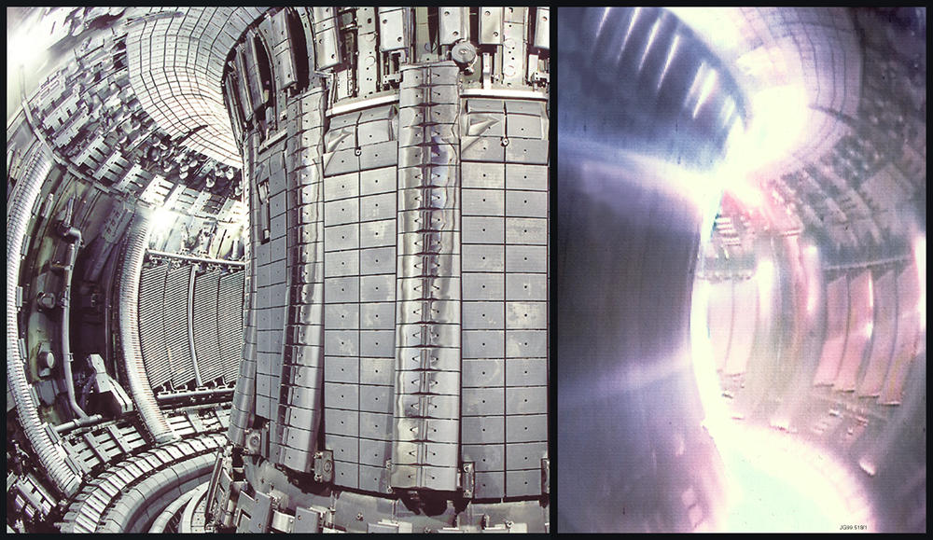
πυρηνικός αντιδραστήρας TOKAMAK

Slide 28
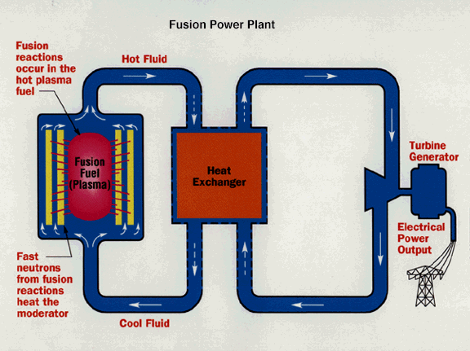
ΣΤΑΘΜΟΣ ΣΥΝΤΗΞΗΣ

Slide 29
ΠΥΡΗΝΙΚΑ ΚΑΥΣΙΜΑ H ΠΥΡΗΝΙΚΗ ΕΝΕΡΓΕΙΑ ΠΑΡΑΓΕΙ ΤΟ 14% ΤΟΥ ΠΑΓΚΟΣΜΙΟΥ ΗΛΕΚΤΡΙΣΜΟΥ
ΕΠΕΞΕΡΓΑΣΙΑ ΚΑΙ ΔΙΑΧΕΙΡΙΣΗ

Slide 30
ΣΥΜΠΥΚΝΩΜΕΝΟ ΟΡΥΚΤΟ ΟΥΡΑΝΙΟΥ (ΚΙΤΡΙΝΟ ΚΕΪΚ)

Slide 31
ΚΥΛΙΝΔΡΟΙ ΓΙΑ ΜΕΤΑΦΟΡΑ ΕΜΠΛΟΥΤΙΣΜΕΝΟΥ Hex ("Hex" : Uranium Ηexifloride gas)

Slide 32
ΚΥΛΙΝΔΡΟΙ ΕΞΑΦΘΟΡΙΟΥΧΟΥ ΟΥΡΑΝΙΟΥ

Slide 33
ΒΑΡΕΛΙΑ ΜΕ ΟΡΥΚΤΟ ΟΥΡΑΝΙΟ (ΣΥΜΠΥΚΝΩΜΕΝΟ)

Slide 34
Αποθηκευτική δεξαμενή γιά καύσιμο

Slide 35
Πλουτώνιο: αποθηκευτικός χώρος

Slide 36
ΠΡΟΕΤΟΙΜΑΣΙΑ ΓΙΑ ΜΕΤΑΦΟΡΑ ΠΥΡΗΝΙΚΟΥ ΚΑΥΣΙΜΟΥ

Slide 37
ΕΚΦΟΡΤΩΣΗ ΧΡΗΣΙΜΟΠΟΙΗΜΕΝΟΥ ΠΥΡΗΝΙΚΟΥ ΚΑΥΣΙΜΟΥ ΑΠΟ ΠΛΟΙΟ

Slide 38
ΔΟΚΙΜΗ ΑΝΤΟΧΗΣ ΣΕ ΥΨΗΛΗ ΘΕΡΜΟΚΡΑΣΙΑ

Slide 39
ΕΠΙΓΕΙΑ ΜΕΤΑΦΟΡΑ ΤΥΜΠΑΝΟΥ ΜΕ ΠΥΡΗΝΙΚΟ ΚΑΥΣΙΜΟ, ΙΑΠΩΝΙΑ

Slide 40
ΔΟΚΙΜΗ ΑΝΤΟΧΗΣ ΣΕ ΠΡΟΣΚΡΟΥΣΗ

Slide 41
ΟΔΙΚΗ ΜΕΤΑΦΟΡΑ ΣΤΗΝ ΙΣΠΑΝΙΑ

Slide 42
ΜΕΤΑΦΟΡΑ ΜΕ ΤΡΑΙΝΟ-ΦΟΡΤΗΓΟ, ΓΑΛΛΙΑ

Slide 43
ΟΔΙΚΗ ΜΕΤΑΦΟΡΑ

Slide 44
ΟΔΙΚΗ ΜΕΤΑΦΟΡΑ, ΙΑΠΩΝΙΑ

Slide 45
ΘΑΛΑΣΣΙΑ ΜΕΤΑΦΟΡΑ ΥΑΛΟΠΟΙΗΜΕΝΩΝ ΑΠΟΒΛΗΤΩΝ

Slide 46
ΕΚΦΟΡΤΩΣΗ ΥΑΛΟΠΟΙΗΜΕΝΩΝ ΑΠΟΒΛΗΤΩΝ

Slide 47
ΘΑΛΑΣΣΙΑ ΜΕΤΑΦΟΡΑ ΥΑΛΟΠΟΙΗΜΕΝΩΝ ΑΠΟΒΛΗΤΩΝ

Slide 48
ΕΚΦΟΡΤΩΣΗ ΚΥΛΙΝΔΡΩΝ

Slide 49
ΕΚΦΟΡΤΩΣΗ ΤΥΜΠΑΝΟΥ

Slide 50
ΑΦΙΞΗ ΧΡΗΣΙΜΟΠΟΙΗΜΕΝΟΥ ΚΑΥΣΙΜΟΥ ΣΕ ΕΡΓΟΣΤΑΣΙΟ ΕΠΕΞΕΡΓΑΣΙΑΣ

Slide 51
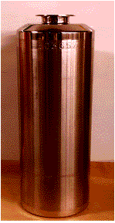
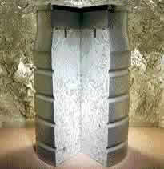
Διαχείριση πυρηνικών αποβλήτων
ΣΤΟΧΟΙ :
ΕΛΑΧΙΣΤΟΠΟΙΗΣΗ ΟΓΚΟΥ
ΜΕΊΩΣΗ ΚΙΝΔΥΝΟΥ
ΤΕΧΝΙΚΕΣ :
ΚΑΥΣΗ – Μείωση όγκου
ΣΥΜΠΙΕΣΗ
ΤΣΙΜΕΝΤΟΠΟΙΗΣΗ – εγκλωβισμός ραδιενεργού υλικού
ΥΑΛΟΠΟΙΗΣΗ- εγκλωβισμός ραδιενεργού υλικού μέσω του σχηματισμού αδιάλυτου, στερεού αποβλήτου, σταθερού για μεγάλη χρονική περίοδο (πυρηνικά απόβλητα υψηλής ραδιενέργειας)

Slide 52
Αποσυναρμολόγηση πυρηνικών εγκαταστάσεων

Slide 53
Διάλυση σταθμού

Slide 54
Αποθήκευση πυρηνικών αποβλήτων
ΕΝΔΙΑΜΕΣΗ – στο έδαφος
ΜΑΚΡΟΧΡΟΝΙΑ – σε υπόγειο γεωλογικό σχηματισμό

Slide 55
αποθήκευση
σε ορυχεία
σε γεωτρήσεις
στο υπέδαφος

Slide 56
Η ιδέα της γεωλογικής αποθήκευσης

Slide 57
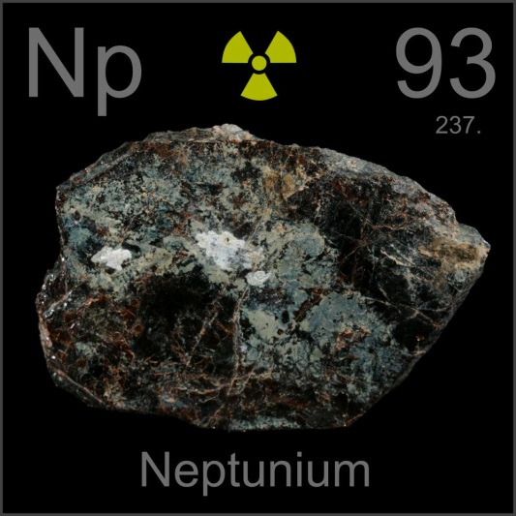
Σύσταση πυρηνικών αποβλήτων
ΟΥΡΑΝΙΟ, ΤΕΧΝΕΤΙΟ, ΙΩΔΙΟ, ΝΕΠΤΟΥΝΙΟ, ΠΛΟΥΤΩΝΙΟ, ΑΜΕΡΙΚΙΟ, ΚΙΟΥΡΙΟ
Notes:
Spent fuel from light-water reactors must be partitioned (reprocessed) for burning. The largest portion is uranium-238, the most stable and abundant isotope of uranium. However, mixed with the uranium are short-lived radioactive fission products and transuranics, long-lived radioactive elements, with their decay products including isotopes of technetium (Te) and iodine (I). The transuranics, elements that have atomic numbers higher than uranium’s, include neptunium (Np), plutonium (Pu), americium (Am) and curium (Cm). Because it would employ fast neutrons energetic enough to fission these elements, a heavy-metal reactor could burn transuranics once they were separated from the uranium and fission products and fabricated into a metallic fuel. An example is the isotope neptunium-237, which can become ²³⁸Np by absorbing a neutron, then become ²³⁸Pu by beta decay, in which it ejects an electron (e–), a gamma ray (γ) and an antineutrino (ν). Another neutron is absorbed by the ²³⁸Pu, and the resulting ²³⁹Pu easily fissions when the next neutron arrives, leaving fission products with short half-lives.

Slide 58
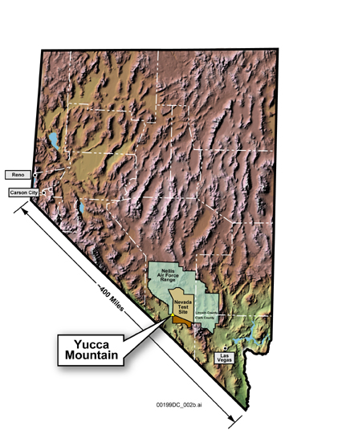
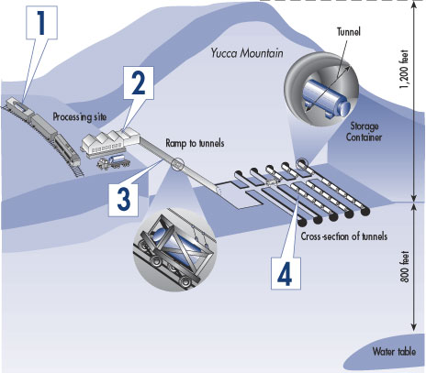
Yucca: Θέση εναπόθεσης πυρηνικών αποβλήτων

Slide 59
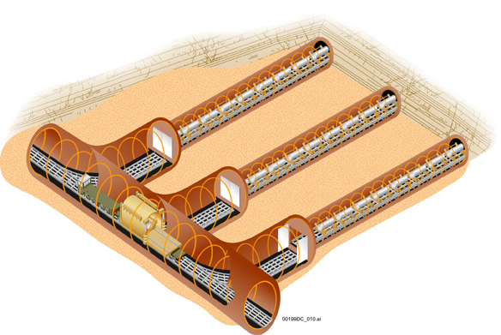
Yucca: Σήραγγες με πυρηνικά απόβλητα

Slide 60
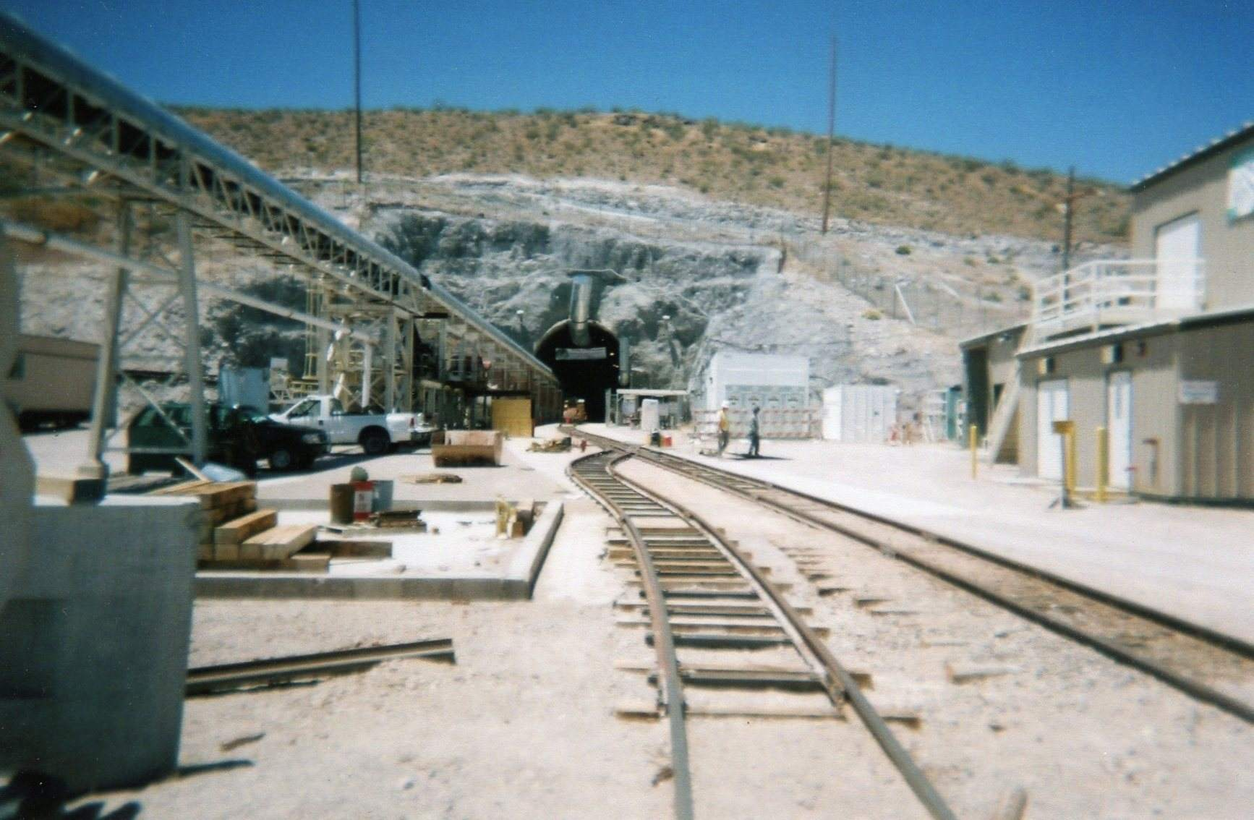
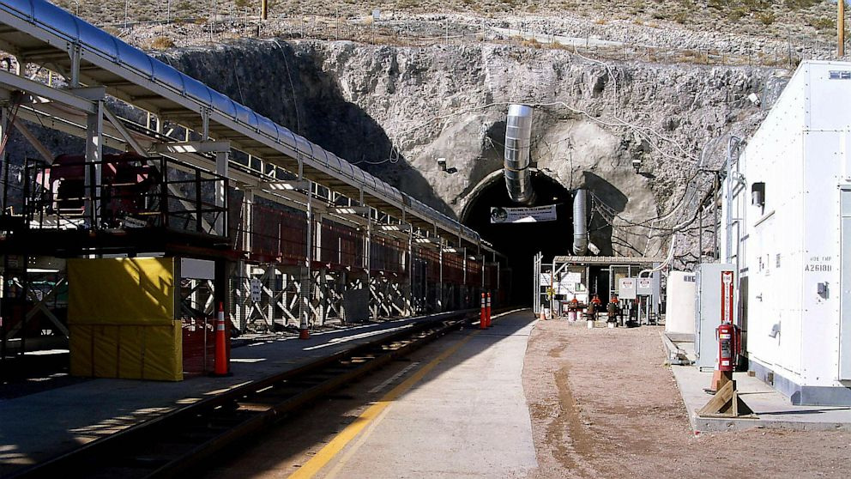
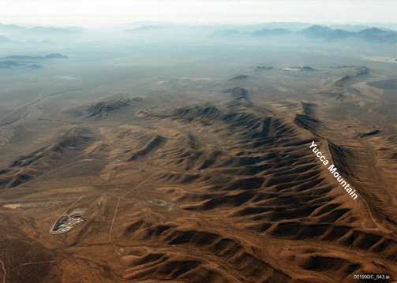
Yucca: Θέση εναπόθεσης πυρηνικών αποβλήτων

Slide 61
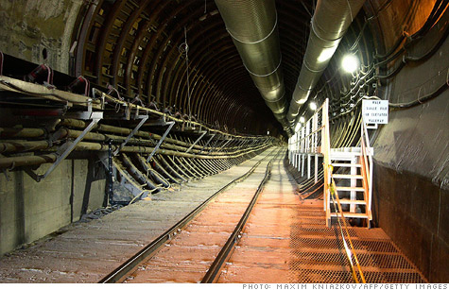
Yucca: Θέση εναπόθεσης πυρηνικών αποβλήτων, υπόγειο δίκτυο σηράγγων

Slide 62
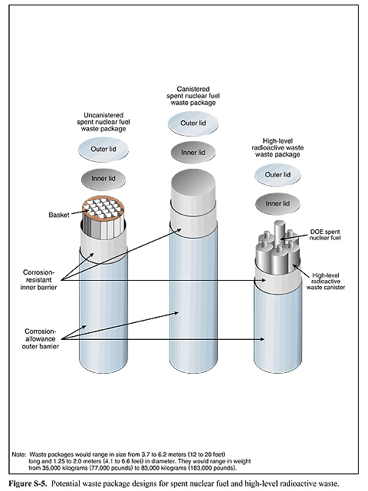
Yucca: Διαφορετικοί τύποι συσκευασίας για πυρηνικά απόβλητα

Slide 63
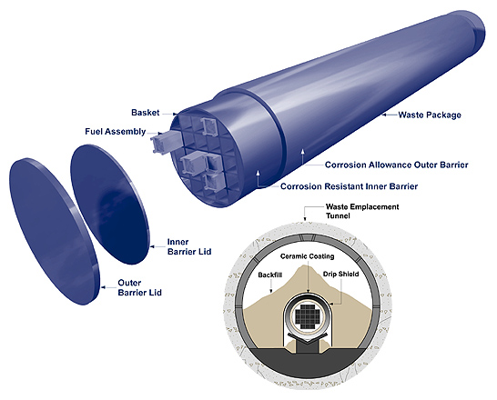
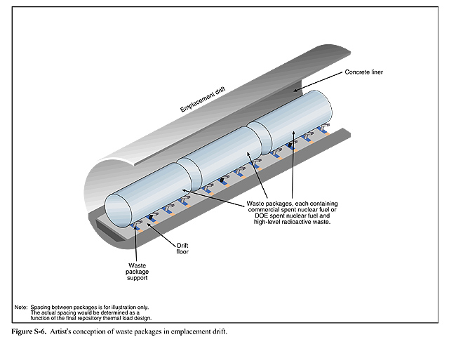
Yucca: αποθήκευση αποβλήτων στην σήραγγα

Slide 64
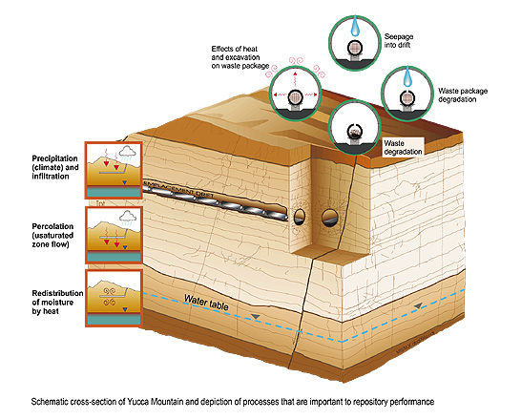
Όρη Yucca: τομή και διεργασίες που παίζουν ρόλο στην απόδοση της αποθήκευσης
Διείσδυση υγρασίας
Επιπτώσεις της θερμότητας και της εκσκαφής στην συσκευασία των αποβλήτων
Αποσύνθεση συσκευασίας
Βροχόπτωση
κυκλοφορία νερού
μετακινήσεις
υγρασίας με την θερμότητα
Αποσύνθεση αποβλήτων

Slide 65
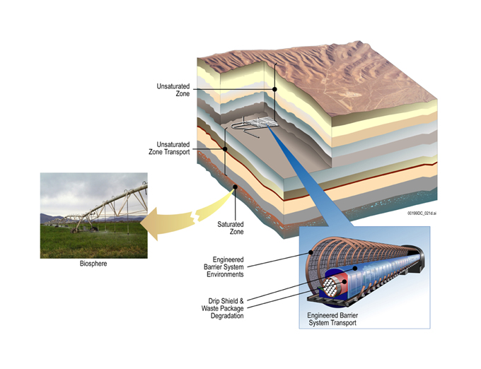
Φυσικές και τεχνολογικές φραγές για την προστασία των πυρηνικών αποβλήτων

Slide 66
ΤΕΛΟΣ

Slide 67
ΜΕΤΡΗΣΗ ΡΑΔΙΕΝΕΡΓΕΙΑΣ ΣΕ ΕΝΑ ΤΥΜΠΑΝΟ ΑΝΤΙΔΡΑΣΤΗΡΑ

